Slide 1
CASO CLÍNICO
PMQ RESPIRATORIO
Andrea maría hurtado Vázquez 1980
Hospital general universitario de elche
Talleres iii- 4º medicina
Aprobado por el dr. Eduardo garcía

Slide 2
PRESENTACIÓN DEL CASO
Paciente varón de 70 años que acude a Urgencias por cuadro de infección respiratoria con tos, disnea y fiebre. En los últimos meses ha sido tratado de varias neumonías con antibióticos y no se han resuelto. RAM A PENICILINA.
Exploración física: Destaca dolor en punta de costado izquierdo a la respiración profunda. Resto anodino.
Rx tórax: condensación en base izquierda. Pinzamiento SCF izquierdo leve.
TACAR:

Slide 3
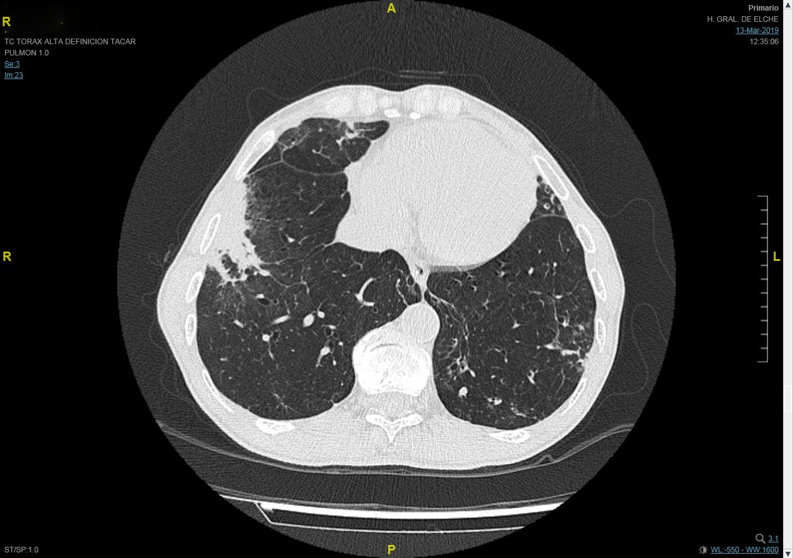

Slide 4
SOSPECHA DIAGNÓSTICA: NEUMONÍA ORGANIZADA
(FALTA LA CONFIRMACIÓN HISTOLÓGICA)
TACAR: Fibrosis biapical con bronquiectasias en vértices y engrosamiento pleuroparenquimatoso en vértice izquierdo y subpleural posterior en LSD. Se aprecian áreas de consolidación pulmonar subpleural y peribronquial en LID y base pulmonar izquierda así como áreas de opacidad en vidrio deslustrado asociado a bronquiectasias en LM y língula.

